Slide 1
IOT MQTT Subscriber
Samen Da Vinci

Slide 2
NETWORK
LET OP : We werken op de DUURZAAMHEIDSFABRIEK

Slide 3
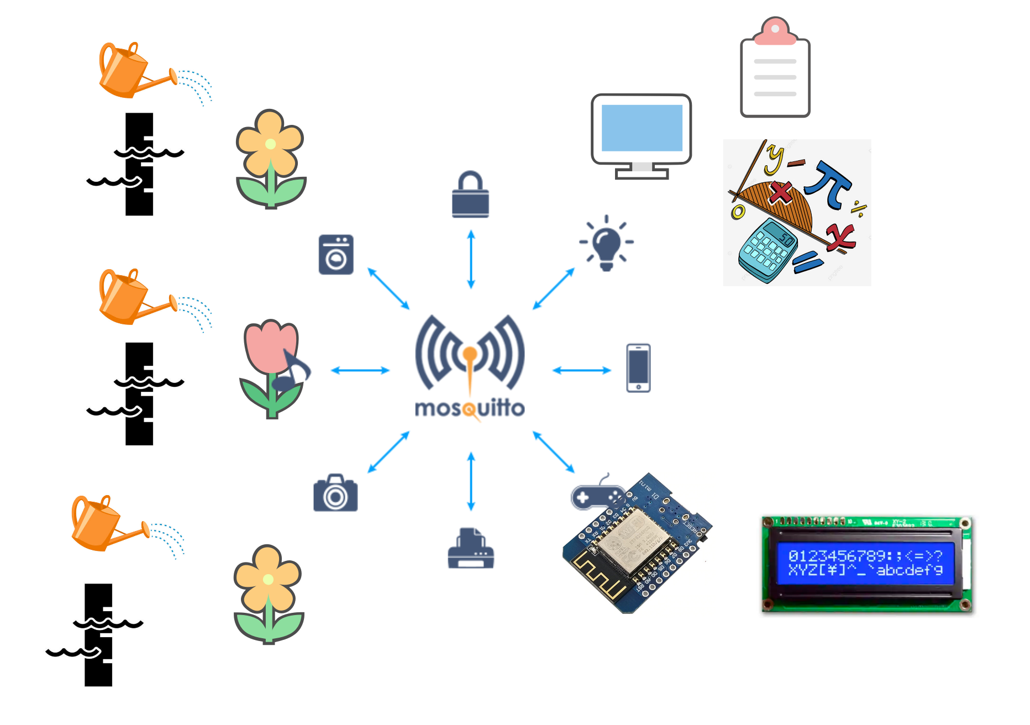
Idee van een systeem

Slide 4
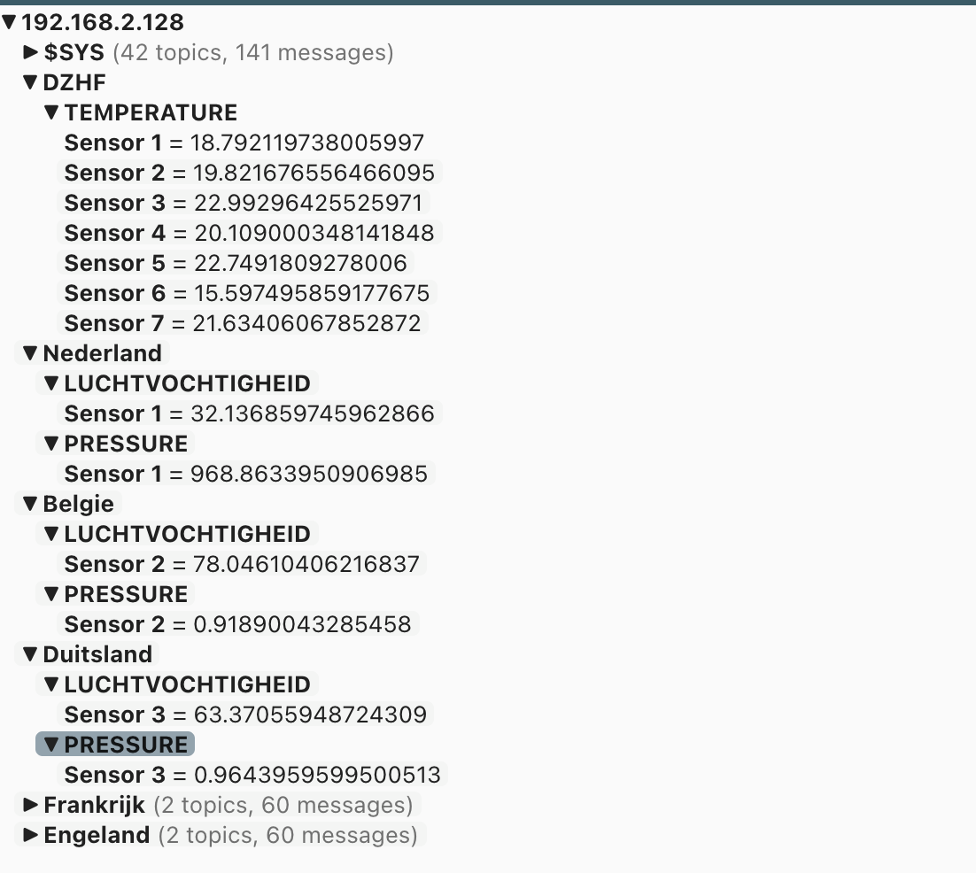
Publish
De volgende gegevens worden gepublished. Maak een programma dat deze gegevens tonen.

Slide 5

Importing MQTT funkties

Slide 6
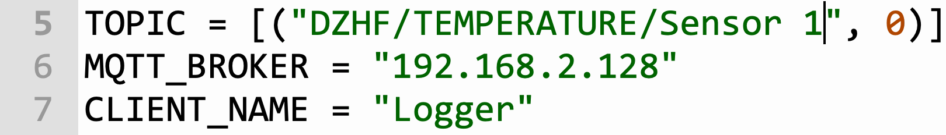
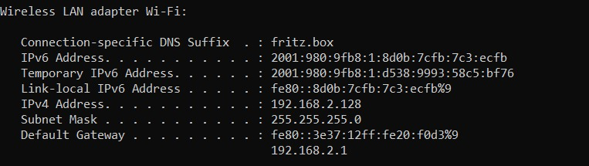

Constanten definiëren
IPConfig : 10.7.2.154

Slide 7
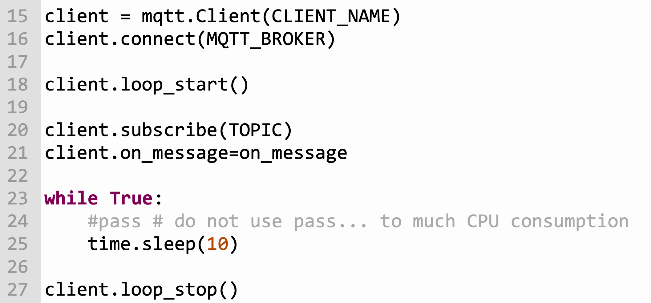

Aanmaken van de subscriber

Slide 8

Aanmaken van de subscriber

Slide 9
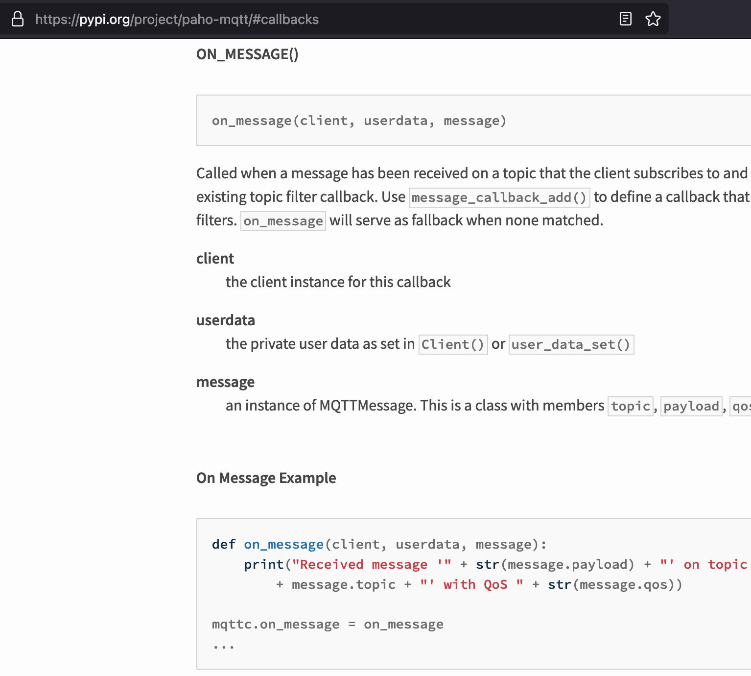
Google : Paho On_Message

Slide 10
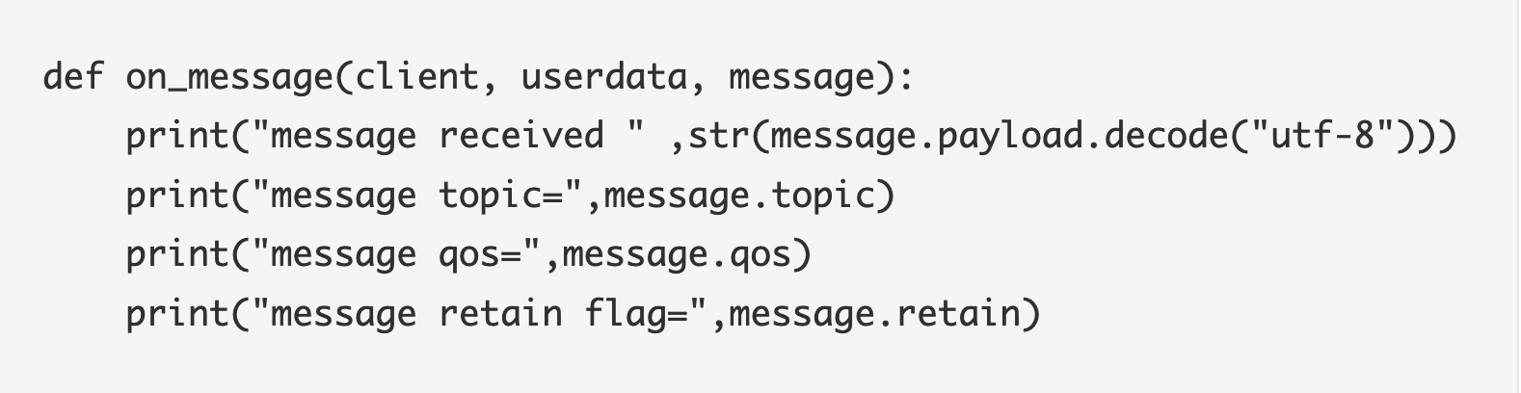
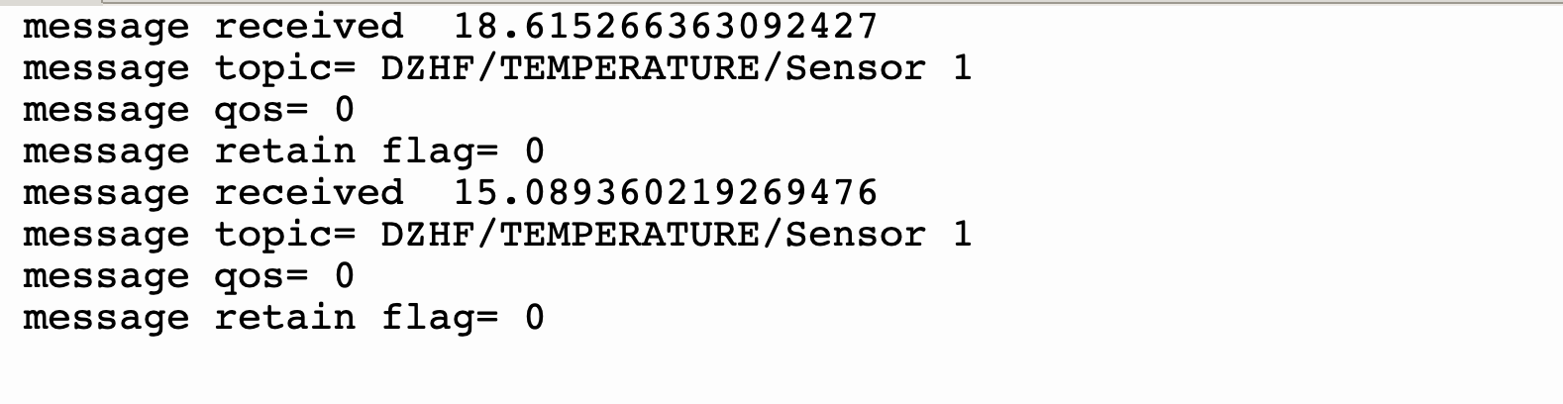
Google : Paho On_Message

Slide 11

Google : Paho On_Message

Slide 12
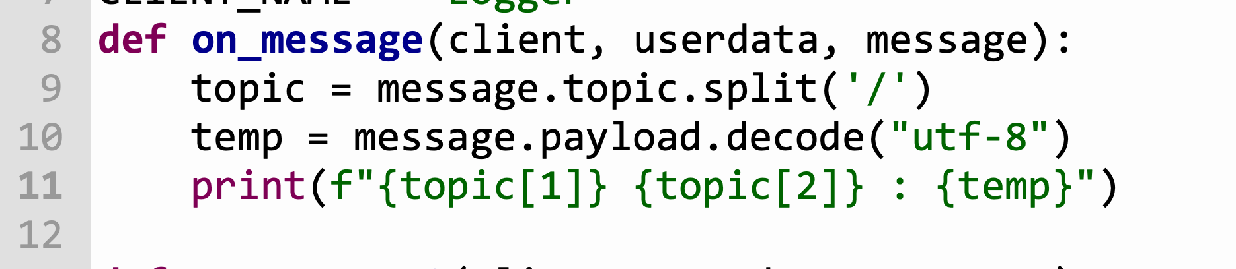
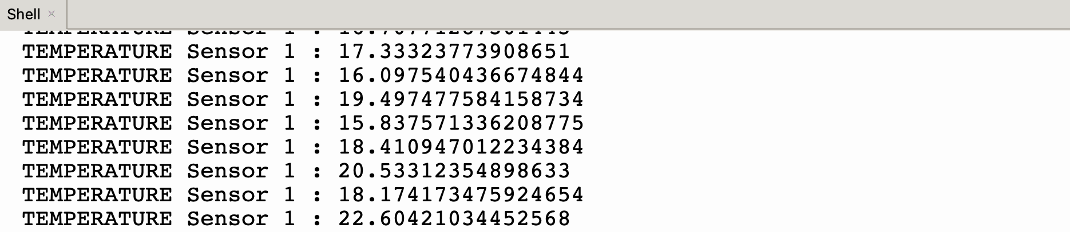
Receiving Messages

Slide 13
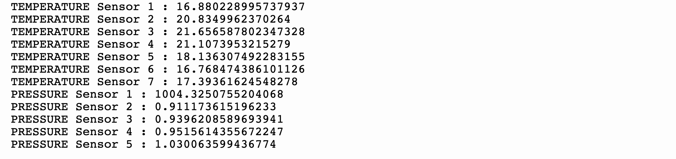
Opdracht MQTT Topic Wildcards
Ik ben geinteresseeerd in de onderstaande gegeven. Met Topic wildcards kan ik dit voor elkaar krijgen.
Zoek op internet hoe je dit kan doen, en pas de code aan dat dit getoond wordt.
-> 15 minuten de tijd om de code aan ta passen.

Slide 14
Opdracht MQTT Topic Wildcards

Slide 15
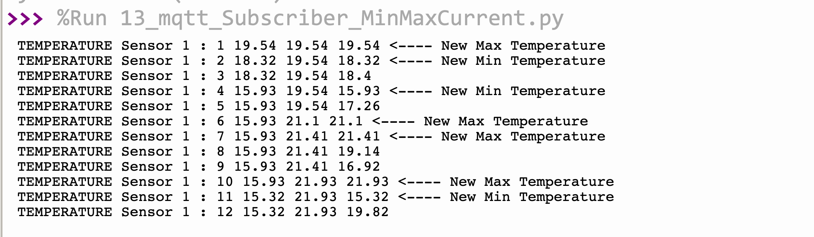




Min Max en huidige temperatuur
We willen van sensor 3 de Min Max en huidige temperatuur bepalen.
Maak zelfstandig de code die hiervoor zorgt.
Wat moet je hiervoor weten : * globale variabelen * Omzetten van string naar float

Slide 16
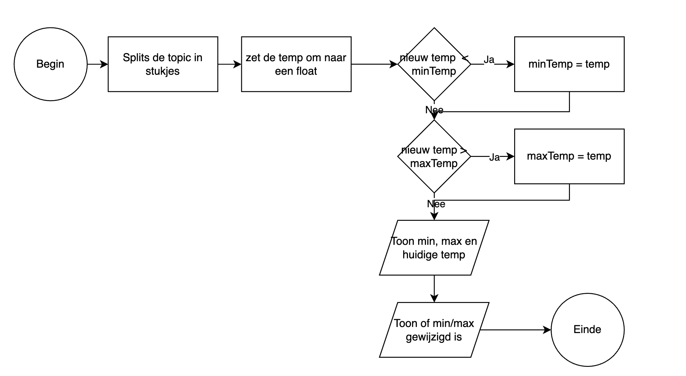

Slide 17
Vragen ?????

